Slide 1
§4.3 向量组的秩与最大无关组
一、向量组的秩与最大无关组的概念
二、R^{n} 的基、维数与坐标

Slide 2

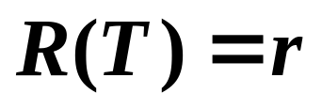
一、向量组的秩与最大无关组的概念
定义:
设向量组T满足
1º 在T中有r 个向量α₁, α₂, …, α_{r} 线性无关；
2º T中任意r + 1个向量(如果有的话)都线性相关；
则称α₁, α₂, …, α_{r} 是向量组T的一个最大线性无关组，
简称最大无关组。
显然
向量组与其最大无关组都等价。

Slide 3
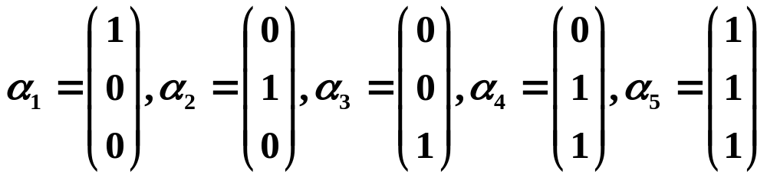
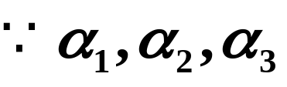
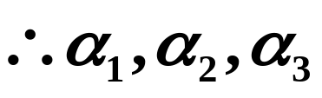
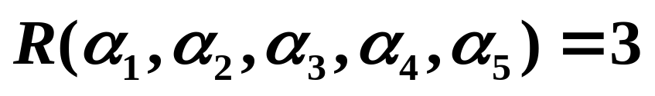
例
求下列向量组的最大无关组及秩
解
为3维单位坐标向量组，
所以线性无关，
因为任意4个3维向量线性相关，
为一个最大无关组，

Slide 4
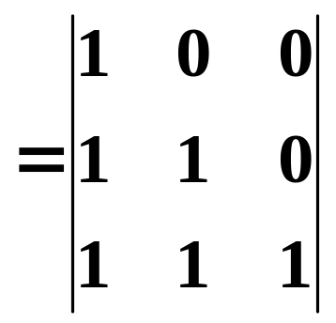
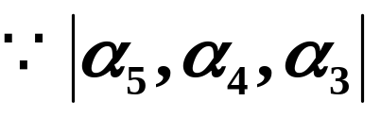


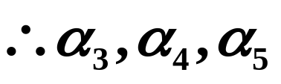
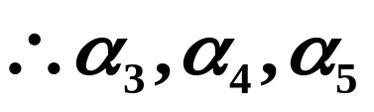
又
线性无关，
也为一个最大无关组，

Slide 5
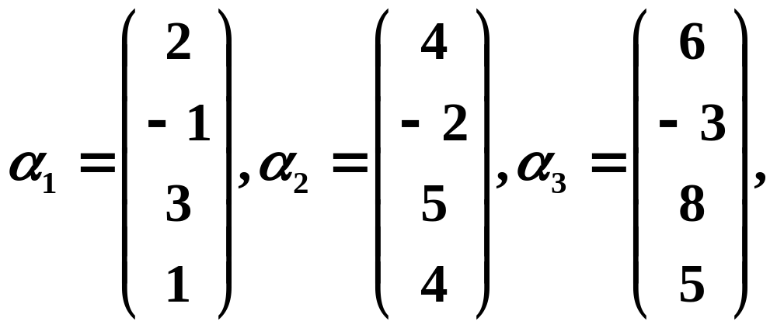
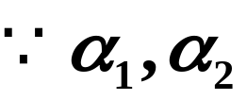
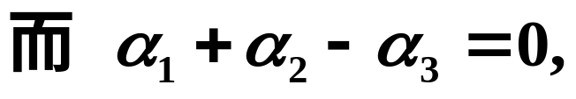
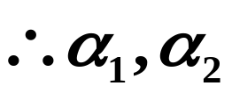
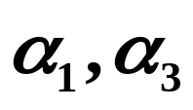
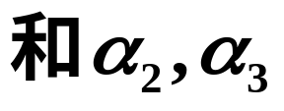
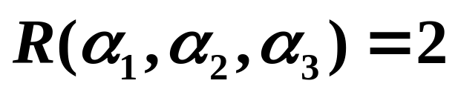
练一练
求下列向量组的最大无关组及秩
解
对应分量不成比例，
所以线性无关，
线性相关，
为一个最大无关组，
同理
都是最大无关组，

Slide 6
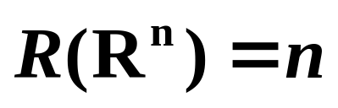
练一练
例 求n 维向量空间R^{n}的最大无关组和秩
解
任意 n 个线性无关的 n 维向量
均为R^{n} 的一个最大无关组.
如 n 维单位向量组
为R^{n} 的一个最大无关组.

Slide 7
注意：
1.向量组的最大无关组不唯一。
但最大无关组所含向量的个数相同，
都等于向量组的秩。
2.向量组的任意两个最大无关组都等价。

Slide 8

若向量组线性无关，
注意
则其最大无关组就是它本身，
秩 = 向量个数.
向量组线性无关⇔
向量组的秩
= 向量组所含向量个数.
向量组线性相关⇔
向量组的秩
< 向量组所含向量个数.
定义:
矩阵A的列秩：
A的列向量组的秩；
矩阵A的行秩：
A的行向量组的秩.

Slide 9
矩阵的秩？矩阵的行秩？矩阵的列秩？
能否统一呢？

Slide 10
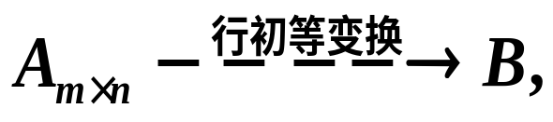
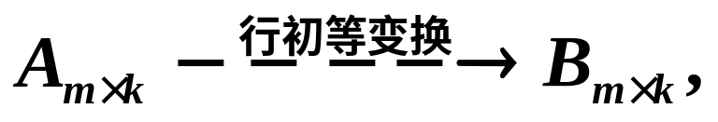


定理1 若
则A的任意 k个(1≤k≤n)
个列向量与B的对应 k 个列向量有相同的线性相关性.
证
任取A的k个列向量所得
A_{m×k} X=0与 B_{m×k} X=0 同时
A_{m×k} 的列向量与 B_{m×k} 的列向量
注意：初等行变换不改变列向量的线性相关性

Slide 11
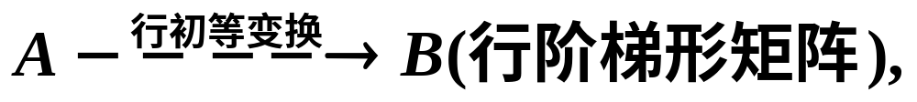
定理2 矩阵的行秩 = 列秩 = 矩阵的秩.
证
设 R(A) = r,
B有 r 个非零行，
B的r 个非零行的非零首元素
所在的r 个列向量线性无关，
为什么？
为B的列向量组的最大无关组.
为什么？
B_{r} X=0 只有零解
A中与B的这 r 个列向量相对应的r 个列向量
B_{r+1} X=0 有非零解
也是A的列向量组的最大无关组.
故 A 的列秩等于 r .
同理，由R(A) = R(A^{T}),
而A的行向量即 A^{T} 的列向量，
可得A的行秩等于 r .

Slide 12
定理的意义：
求向量组的秩
求矩阵的秩
矩阵秩的求法：
(1)寻找矩阵中非0子式的最高阶数;
(2)初等变换法
将矩阵作初等行变换，
把矩阵化为行阶梯形矩阵，
行阶梯形矩阵的非0行的行数即为矩阵的秩

Slide 13
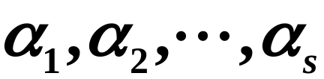
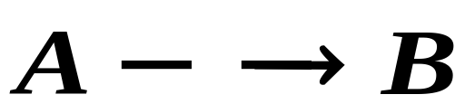
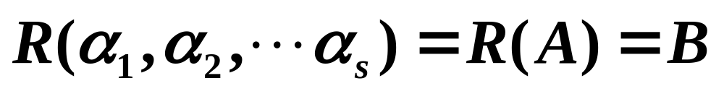
向量组的秩及最大无关组的方法：
（1）向量组
作列向量构成矩阵A。
（2）
初等行变换
【化为行阶梯形矩阵】
的非0行的行数
（3）非0首元素所在列的标号对应的列向量组即为A的最大无关组。
（4）继续把B化为简化行阶梯形，可以将向量组的其余向量由最大无关组线性表示。

Slide 14
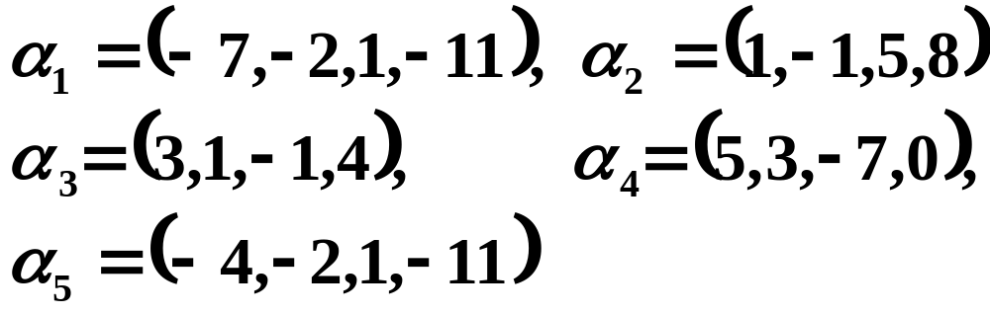
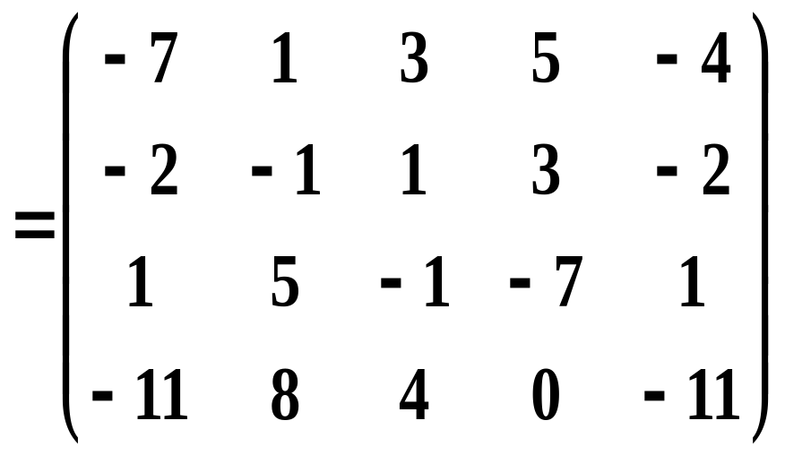
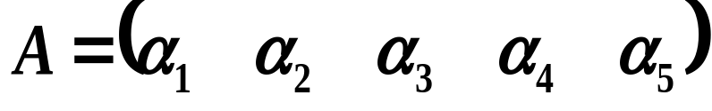
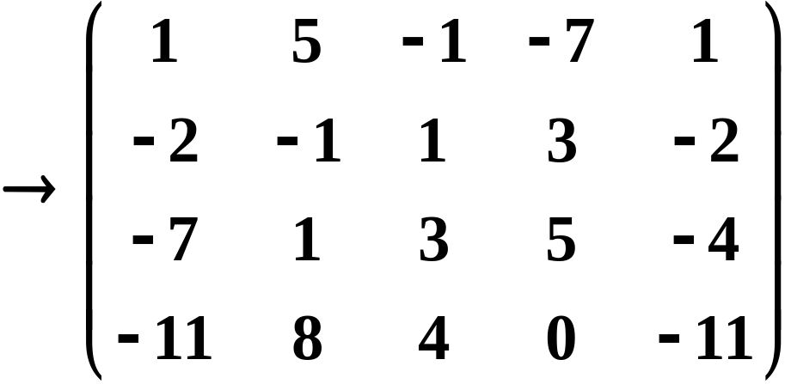
例 向量组
求向量组的秩和一个最大无关组。
解

Slide 15
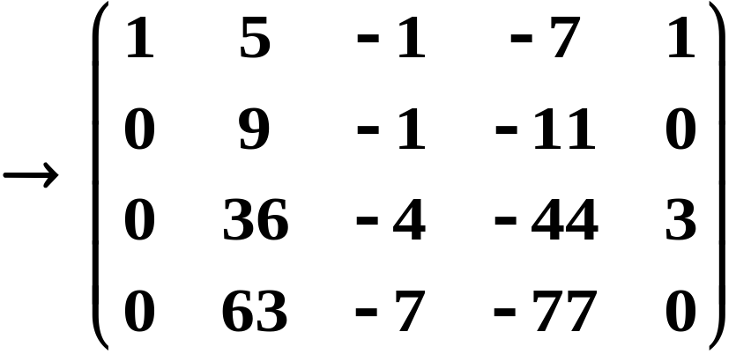
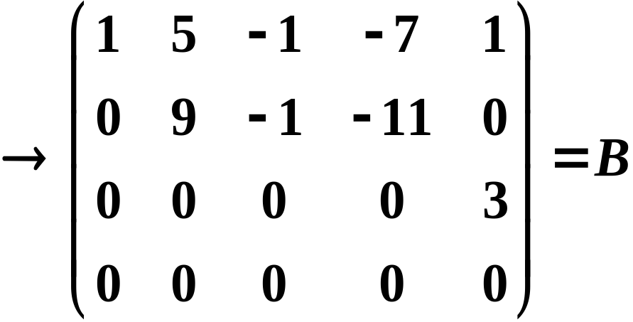
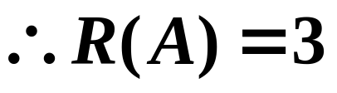
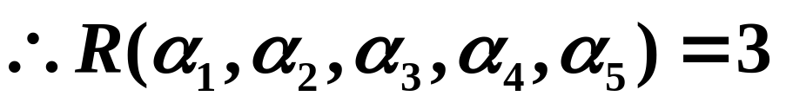
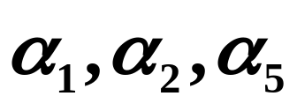
最大线性无关组为

Slide 16



问题
考虑：是否还有其他的最大无关组？
与

Slide 17
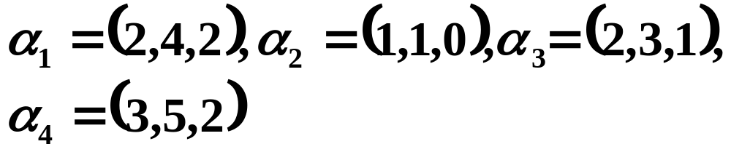
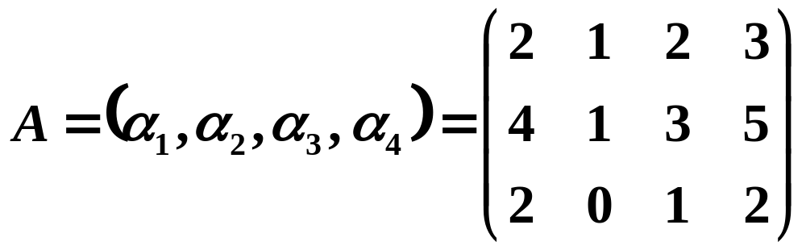
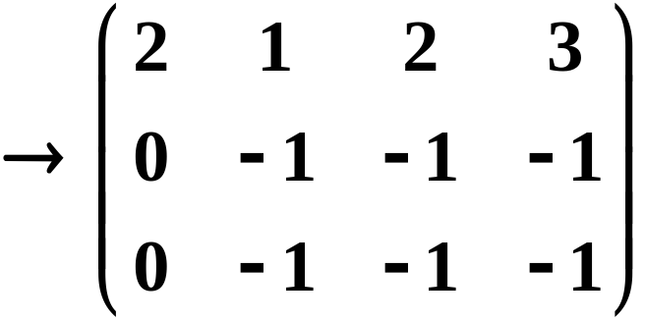
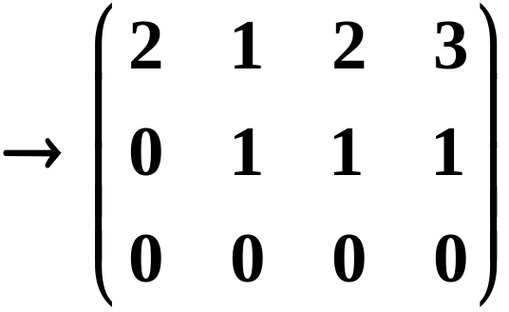
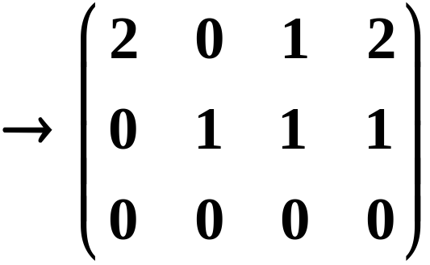
例 求向量组
的一个最大无关组，并把其余向量用该最大无关组线性表示。
解 设

Slide 18
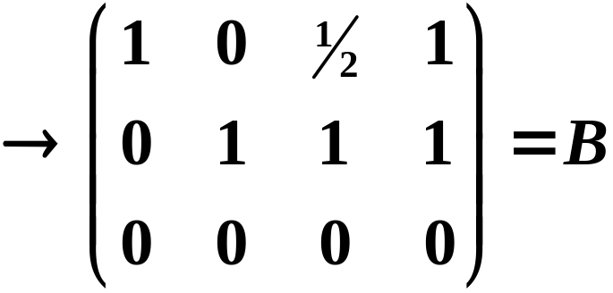
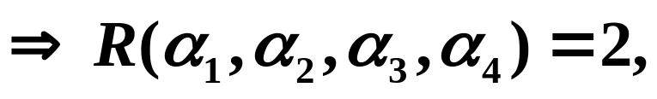
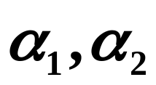
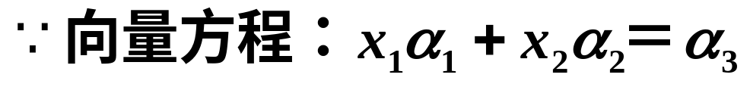
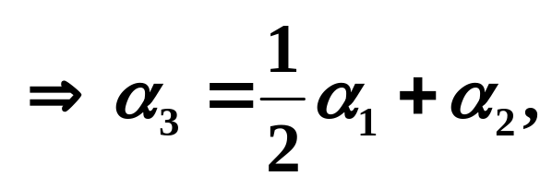
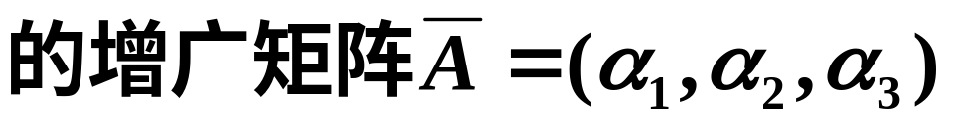
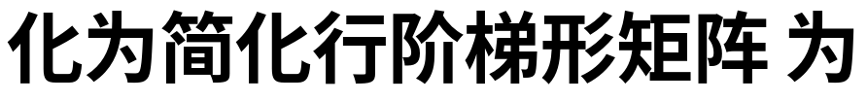
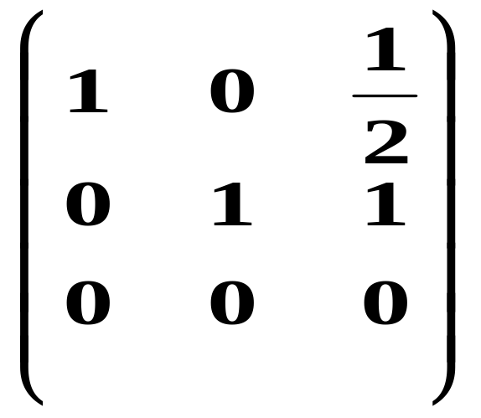
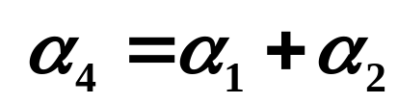
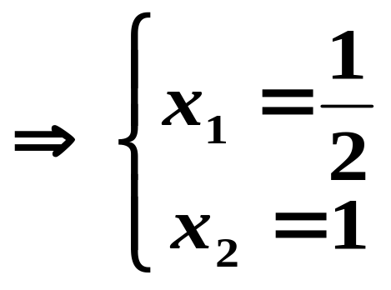
为最大无关组
同理

Slide 19
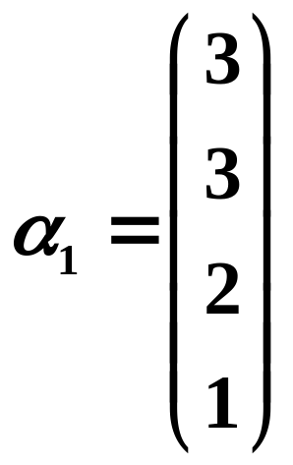
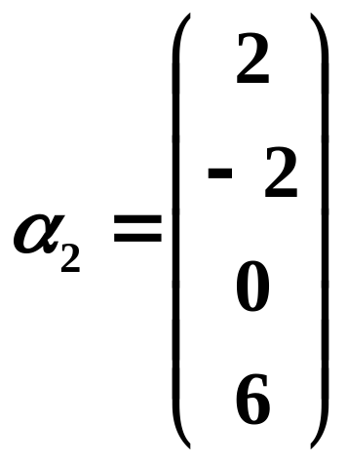
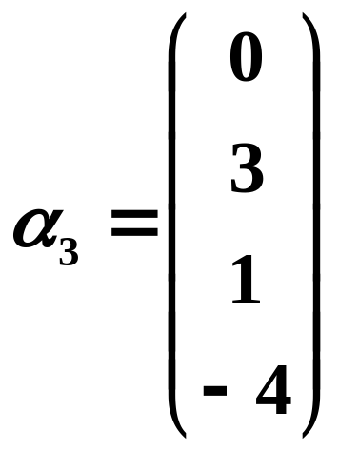



练一练
求向量组
的一个最大无关组，并把其余向量用该最大无关组线性表示。
解

Slide 20





Slide 21





Slide 22








Slide 23
有关线性表示的定理

Slide 24




定理1
设向量组
可由向量组
线性表示，
且
线性无关，则
证明

Slide 25



Slide 26





若

Slide 27


矛盾！

Slide 28

定理
设向量组
可由向量组
线性表示，
且
线性无关，则
等价定理
设向量组
可由向量组
线性表示，
且
则
线性相关。
注意：多的向量组可以被少的向量组线性表示，则多的向量组一定线性相关。

Slide 29




两向量组秩的关系：
推论：若向量组(Ⅰ)可由组(Ⅱ)
线性表出，组(Ⅰ)的秩 r₁≤ 组(Ⅱ)的秩 r₂.
证 设
为(Ⅰ) 的最大无关组，
为(Ⅱ) 的最大无关组.
组(Ⅰ)可由组(Ⅱ)线性表出,
可由
线性表出, 又
线性无关，
故 r₁≤ r₂.
若组(Ⅰ)与组(Ⅱ)等价，
则组(Ⅰ)的秩 r₁= 组(Ⅱ)的秩 r₂.

Slide 30




定理2 设
是α₁, α₂, …, α_{s}的线性无关部
分组，它是最大无关组的充要条件是α₁, α₂, …, α_{s}
每一个向量均可由 线性表出.
证 充分性：
若α₁, α₂, …, α_{s}可由
线性表出,
则α₁, α₂, …, α_{s}中任r + 1个向量可由
线性表出,
所以α₁, α₂, …, α_{s}中任r + 1个向量线性相关，
是最大无关组.

Slide 31




定理 设
是α₁, α₂, …, α_{s}的线性无关部
分组，它是最大无关组的充要条件是α₁, α₂, …, α_{s}
每一个向量均可由 线性表出.
必要性：
若 是α₁, α₂, …, α_{s}的最大无关组，
结论显然

Slide 32

例 设A, B分别为m×r, r ×n矩阵，证明
R(AB)≤min{R(A), R(B)}.
证
设C_{m×n} = AB，
(AB)的列向量组可由A的列向量组线性表出，
(AB)的列秩≤ A的列秩，
故 R(AB)≤R(A).
又，R(C) = R(C^{T})=R(B^{T}A^{T})≤R(B^{T})=R(B).
所以 R(AB)≤min{R(A), R(B)}.

Slide 33





例
证明

Slide 34
二、 R^{n}的基、维数与坐标
定义
n维向量空间R^{n}
R^{n} 的一个最大无关组称为R^{n}的一组基
R^{n} 的秩称为R^{n}的维数(dim R^{n})，
dim R^{n} = n.
dimension
设α₁, α₂, …, α_{n}为R^{n}的一组基，则
R^{n} = L(α₁, α₂, …, α_{n})
又， R^{n} = L(ε₁, ε₂, …, ε_{n})
同理可定义
R^{n}的子空间基和维数
R^{n} 的标准基

Slide 35





∀α ∈ R^{n}, α₁, α₂, …, α_{n}为一组基，
α = x₁α₁+ x₂α₂+ …+ x_{n}α_{n}
x₁, x₂, …, x_{n}称为α 在基α₁, α₂, …, α_{n}下的坐标
一个向量在确定基下的坐标是惟一的(坐标的惟一性).
例
n维向量空间 ,
为标准基,
且任意n维向量

Slide 36






例 设
证明
解 设
初等行变换

Slide 37








Slide 38






解为

Slide 39
小 结
1. 向量组的秩与最大无关组的概念；
2. 矩阵的秩、行秩和列秩；
3. 向量空间的基、维数和坐标。

